Slide 1




Slide 2




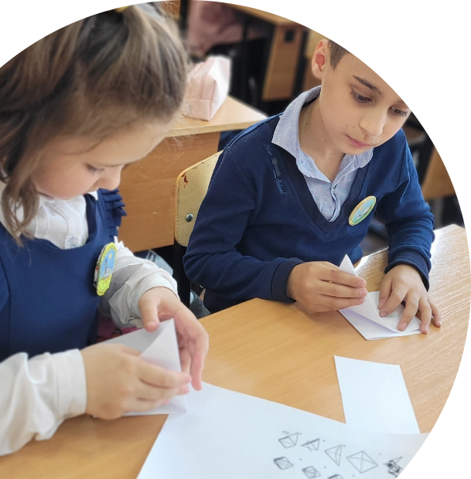



Цель проекта
Формирование у учащихся 1-11 классов культуры добровольчества, уважительного отношения к людям с инвалидностью и устойчивых навыков участия в социальных проектах через организованные просветительские
и практические мероприятия
Задачи проекта
Разработка методических материалов для проведения просветительских и практических мероприятий в рамках проекта
1
Организация и проведение просветительских и практических мероприятий для учеников общеобразовательных учреждений Московской области и г. Санкт-Петербурга
2
Организация и проведение семинаров для педагогов общеобразовательных учреждений Московской области и г. Санкт-Петербурга
3
4
Сбор обратной связи, оценка эффективности проведенных мероприятий
5
Освещение социальной значимости и информации о проекте

Slide 3
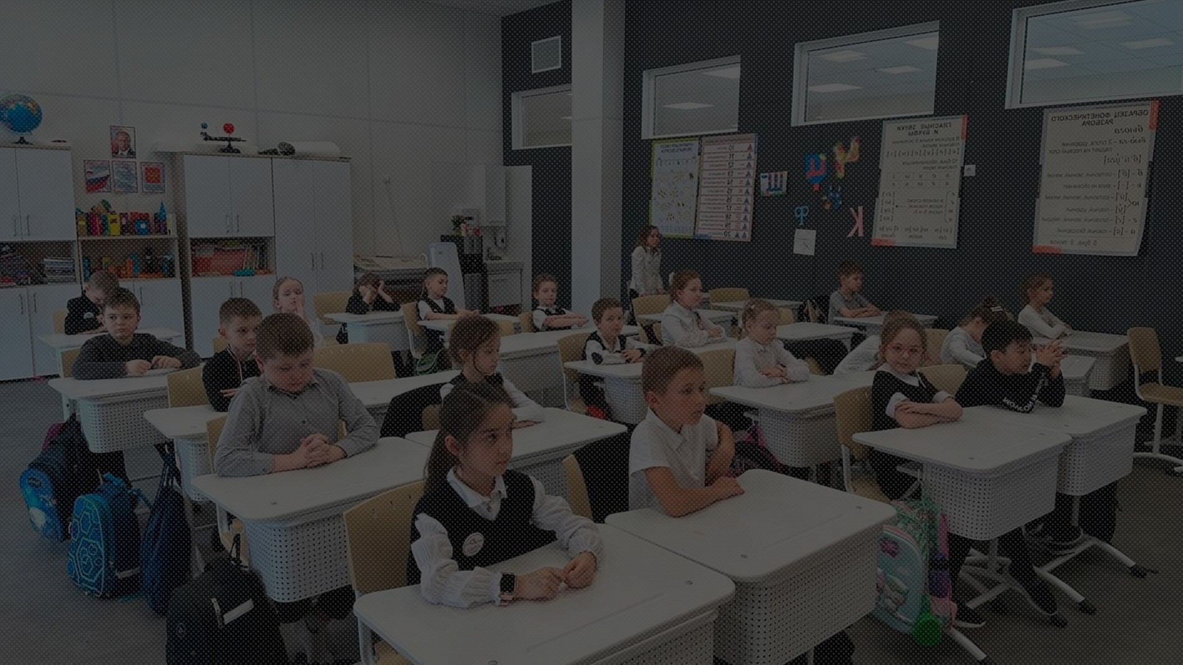

Социальная значимость
Участие в волонтерских программах и проектах позволяет школьникам не только помогать другим самореализовываться, но и самим овладевать навыками успешной социализации
Подростки, прошедшие через добровольческие мероприятия социально педагогического характера, приобретают новые знакомства, профессиональные навыки, возможность увидеть результаты собственного труда
В образовательных организациях недостаточно используются возможности добровольчества для воспитания школьников, развития их навыков для социальной адаптации в обществе, проявления социальной активности

Slide 4
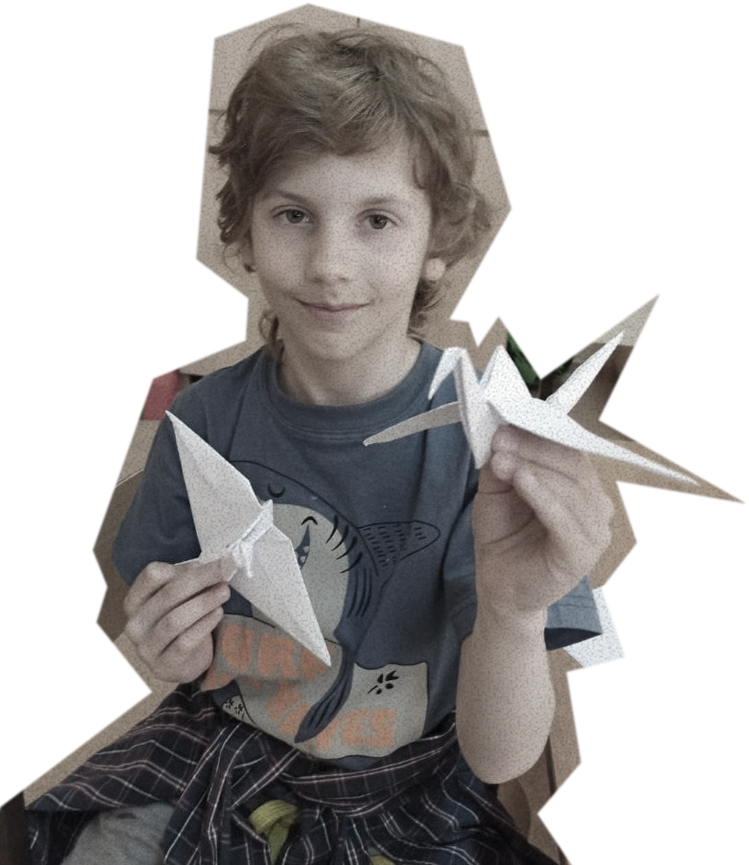


Целевая аудитория
Учащиеся 1-11 классов общеобразовательных школ Московской области и г. Санкт-Петербурга
Учителя общеобразовательных школ Московской области и г. Санкт-Петербурга
География проекта
Город Санкт-Петербург, Московская область

Slide 5
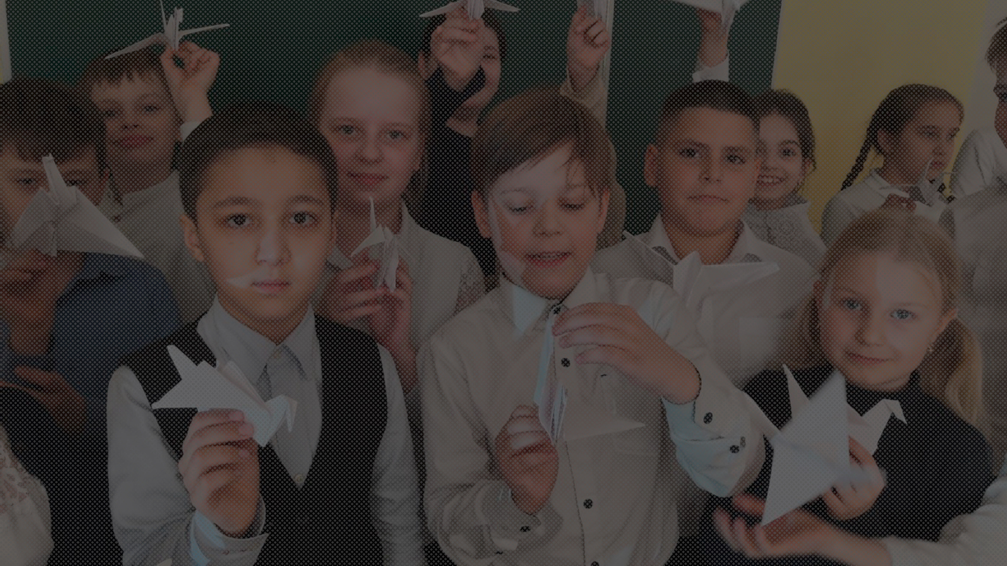

Ключевые
контрольные точки
Не менее 15 000 учащихся 1-11 классов общеобразовательных учреждений Московской области и г. Санкт-Петербурга повысили уровень знаний
о волонтерской и добровольческой деятельности, социальном проектировании и этике взаимодействия с людьми с ОВЗ
Не менее 150 педагогов общеобразовательных учреждений Московской области и г. Санкт-Петербурга приняли участие в 2х семинарах и повысили свои знания в области социальной активности и инклюзивного образования
Организовано и проведено 2 круглых стола, посвящённых социальной значимости мероприятий направленных на расширение представления
о волонтерской и социальной деятельности учащихся различных возрастов

Slide 6
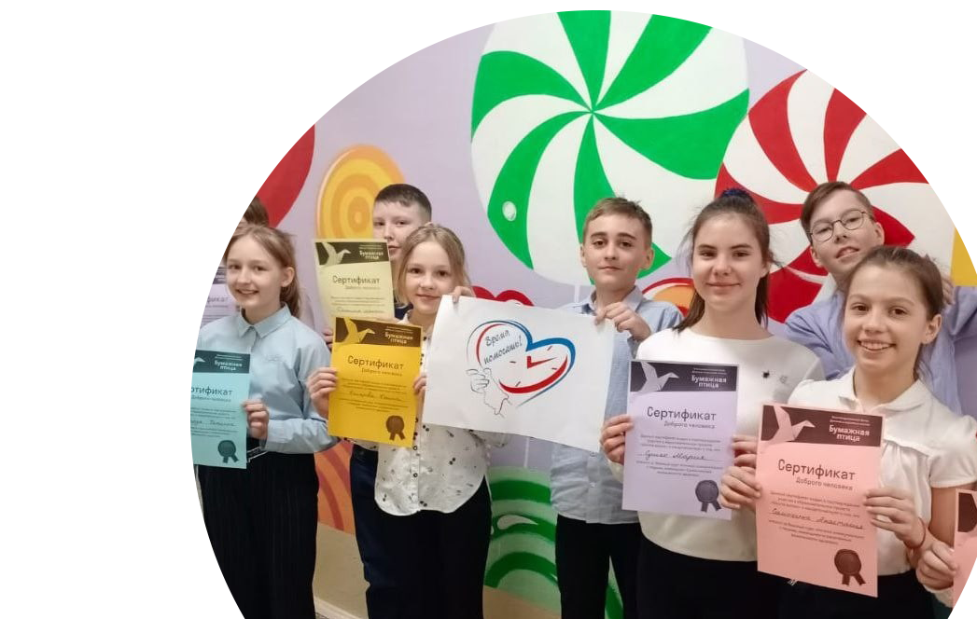

Мероприятия проекта
Разработка методических материалов для реализации проекта
Просветительские и практические мероприятия в школа Семинары для педагогов общеобразовательных учреждений Круглые столы
Освещение социальной значимости

Slide 7








ХОСПИС.ДЕТИ
тел. +7 931 222 1715
e-mail: managerschool@kids-hospice.ru

